Slide 1

济南市2020年春季学期延期开学网络学习资源
初中历史 八年级
第一二单元练习解析（一）选择题
济南汇才学校 蒙秀英
济南市教育教学研究院监制

Slide 2
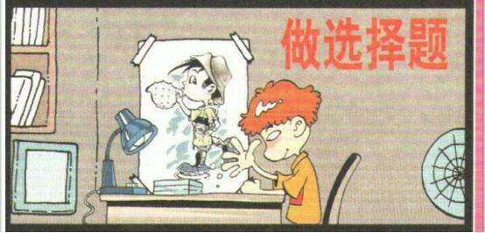
一、 原题讲解--千人可千法
二、 方法归纳--殊途亦同归
三、 复习建议--结网能捕鱼

Slide 3
一、 原题讲解--千人可千法

Slide 4
选择题几个做题步骤
1.读题干-----找出关键词----问什么？
2.读选项-----选出正确项----选什么？
3.想所学-----定最后答案----对不对？

Slide 5
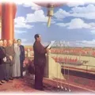
第一组：1----5题
对应主题：新中国成立
1.成立准备：第一届中国人民政治协商会议召开
2.成立标志：开国大典
3.成立意义：中国人民站起来了

Slide 6
1．下列选项中 是 ①通过了《共同纲领》
②选举了中华人民共和国中央人民政府委员会 ③以北平为首都并改名为北京
④采用公元纪年 A. ①②③ B. ②③④ C. ①②④ D. ①②③④
属于第一届中国人民政治协商会议内容的
重点解析： 一届政协内容
《共同纲领》、政府领导人、首都、代国歌、国旗、公元纪年、人民英雄纪念碑

Slide 7
2． 年10月1日，在开国大典上，随着五星红旗的冉冉升起，乐队奏起《义勇军进行曲》，54门礼炮齐鸣28响。想一想，礼炮齐鸣 的寓意是 A．当时有28个民族参加了开国大典 B．人民解放军有28个方阵经过天安门广场
C．中国共产党领导人民英勇奋斗28年
D．有28个团体参加了第一届中国人民政治协商会议
1949
28响
重点解析：开国大典的举行中国共产党历尽千难万险最终取得胜利的标志，1949--28=1921 中共成立28年奋斗史

Slide 8
3. 黄炎培在他的诗歌《天安门歌》中写到：“国民改为人民，中间用意深深， ，堂堂地做个人。”那这首诗歌的创作背景应该是 A. 解放战争的胜利 B. 新中国的成立 C.西藏和平解放 D.土地改革完成
民众站立起来
重点解析：新中国成立历史意义---开辟了中国历史新纪元，中国真正独立自主了，中国人从此站起来了；壮大了世界和平民主力量。

Slide 9
4.周恩来曾经说过：“ 的历史，就是从天安门到天安门”。你认为这两个“天安门”分别与哪一重大历史事件有关 A．五四运动 戊戌变法 B．五四运动 新中国成立
C．五四运动 新文化运动 D．辛亥革命 新文化运动
新民主主义革命
重点解析：新民主主义革命（1919年五四运动--1949新中国成立）

Slide 10
5．有以下四部反映中国近代历史的影视作品，请你按照历史发展进程向同学们推荐观看的先后顺序 ①《建军大业》 ②《西安事变》 ③《大决战》 ④《建国大业》
A .①②③④ B．②①④③ C．③④②① D．②④①③
重点解析:首尾排除选择法 ④建国大业最晚，只有A符合要求
建军--南昌起义（1927）、西安事变（1936）、大决战（1948--1949）、建国（1949）

Slide 11
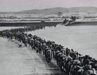
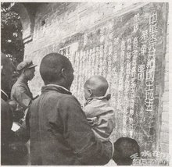
第二组：6----11题
对应主题：新政权巩固
1.领土：和平解放西藏----大陆获得统一，人民实现大团结
2.军事：抗美援朝---提高了国际地位
3.经济：土地改革----农民成为土地主人

Slide 12
6．1951年，西藏地方政府派出以阿沛·阿旺晋美为首席代表的代表团抵达北京，与中央人民政府谈判，双方达成了和平解放西藏的协议， 这标志着 A．祖国获得了统一
B．祖国大陆获得了统一 C．西藏自治区成立
D．西藏确立社会主义制度
西藏获得和平解放，
重点解析：西藏和平解放意义：祖国大陆获得统一，各族人民大团结。（台湾问题未解决，务必强调大陆。）

Slide 13
7. 1950年10月，在抗美援朝战争中担任 司令员的是 A.朱德 B.陈毅
C.彭德怀 D.刘伯承
中国人民志愿军

Slide 14
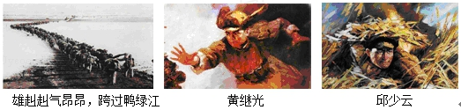
8． 李晓明同学搜集到下面三幅历史图片进行研究性学习。他 应该是
研究的主题
A. 人民解放军进军大西南 B. 抗美援朝
C. 解放西藏 D. 大炼钢铁运动

Slide 15
9.抗美援朝战争结束几十年后，英国学者罗伯特奥内尔在他的书中写道：“中国从他们的胜利中一跃而成为 。 作者意在强调这次战争 A.捍卫了中国领土完整 B.提高了中国国际地位 C.增强了中国军事实力 D.改变了中国落后面貌
不能再被人轻视的世界大国”
重点解析：一定要根据材料来理解理解作者意思：强调“世界大国”，所以从国际地位考虑。抗美援朝意义：为我国经济建设赢得相对稳定的和平环境，大大提高了我国国际地位。

Slide 16
10. 1950—1952年行的 依据的法律文献是 A.《中华民国临时约法》
B.《中国人民政治协商会议共同纲领》
C.《中华人民共和国土地改革法》
D.《中华人民共和国宪法》
土地改革运动
重点解析：都有“土地改革”这一历史名称。

Slide 17



11.下列图片共同体现出的 是
时代主题
西藏和平解放 土地改革 抗美援朝
A.反抗外来侵略 B.进行三大改造
C.发展国民经济 D.巩固新生政权
重点解析：图片反映历史事件新中国成立后从领土解放、军事、经济三个方面巩固政权 。

Slide 18
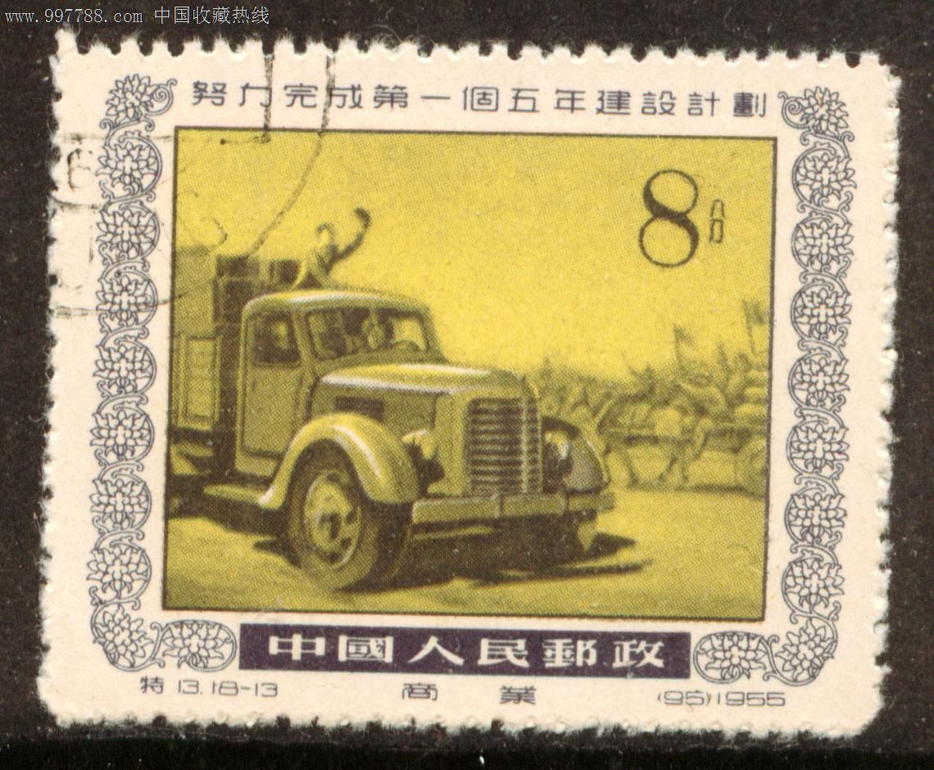
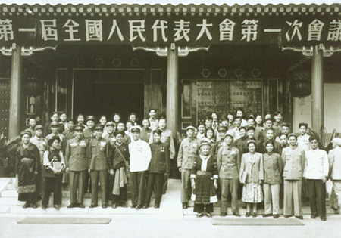
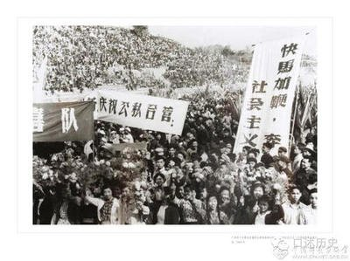
第三组：12----20题
对应主题：社会主义制度建立
1.工业化实践：实施一五计划（1953--1957）
2.民主化探索：召开一届人大，制定宪法（1954）
3.所有制变革：实行三大改造（1953--1956）

Slide 19
12. “ 飞架南北，天堑变通途”是指我国“一五计划”期间建设的
A.武汉长江大桥 B.长春第一汽车制造厂
C.鞍山钢铁公司 D.沈阳第一机床厂
一桥

Slide 20
13. 当参加 的代表们步入会场时，他们当时所肩负的历史使命应是 A．筹备举办开国大典 B．准备迎接港澳回归 C．作出改革开放决策 D．制定社会主义宪法
第一届全国人民代表大会
重点解析：1954年一届人大的主要内容就是制定宪法，选举国家领导人 。

Slide 21
14.“中华人民共和国是工人阶级领导的、以工农联盟为基础的人民民主国家……中华人民共和国的一切权力属于人民……各少数民族聚居的地方实行民族区域自治。”对 的是
①人民代表大会制度是我国的根本政治制度
②材料出自第一部社会主义类型宪法
③民族区域自治是我国的基本政治制度
④我国坚持人民民主专政
A．②③④ B．①②④ C．①③④ D．①②③
材料理解正确
重点解析：根据材料做题，材料中没有涉及人民代表大会制度，所以排除 。

Slide 22
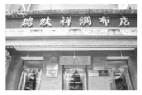
15.创建于济南的老字号瑞蚨祥，在1954年底响应国家号召，率先实现公私合营。我国在公私合营过程中采取的 是 A.成立合作社 B.赎买政策
C.无偿没收 D.政企分开
创造性举措
重点解析：从“公私合营”很容易判断资本主义公工商业改造中赎买政策实现和平过度，是社会主义改造的创举 。

Slide 23
16.大生纱厂是“状元实业家”---张謇的心血之作，20世纪50年代，国家对其所属的第一和第三纺织公司进行了 ，国家采取这一做法的出发点是 A.工业化建设的需要 B. 社会主义改造的需要
C.进行大跃进的需要 D.人民公社化的需要
公私合营
重点解析：从“公私合营”很容易判断三大改造 。

Slide 24
17.解读图表是学习历史的重要方法。出现下表数据变化的主要原因是
1952年和 在国民收入中所占比例
1956年各种所有制经济
年份 | 个体经济 | 私营经济 | 公私合营经济 | 集体所有制经济 | 国营经济
1952 | 71．8% | 6．9% | 0．7% | 1．5% | 19．1%
1956 | 7% | 0．1% | 7．3% | 53．4% | 32．2%
解析：1956年集体所有制和国营经济比例迅速增长体现了三大改造成果。
A．三大改造的完成 B．《中华人民共和国土地改革法》的实行 C．苏联的经济援助 D．《中华人民共和国宪法》的颁布

Slide 25
18． 1956年，全国96.39%的农户加了 ，91.7%的个体手工业者参加了 ，99%的资本主义工商业实行了全行业的 ，该材料表明我国 A．实行了农民土地所有制
B．实现了社会主义公有制
C．发动了人民公社化运动
D．实现了社会主义工业化
农业合作社
手工业合作社
公私合营
解析：图片中有农业、手工业、资本主义工商业，很容易判断三大改造，三大改造的实质就是建立社会主义公有制 。

Slide 26
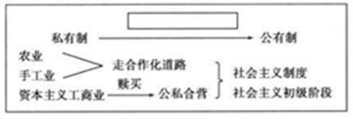
19. 板书是浓缩的教学案。见下图板书设计，其标题应为
A.土地改革 B. 三大改造
C. 家庭联产承包责任制 D. 国有企业改革
重点解析：图片中有农业、手工业、资本主义工商业，很容易判断三大改造 。

Slide 27
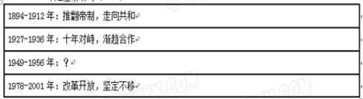
20.把握历史阶段特征有助于学好历史。下表反映了中国近现代史四个时期阶段特征的主题词，其中 年处应该填写
1949-1956
A. 五四风雷，抗日烽火
B. 民族独立，获得新生
C. 国共对峙，走向抗日
D. 星星之火，力挽狂澜
重点解析：1949年新中国成立，1956年建立社会主义制度，民族独立，国家获得新生。

Slide 28
第四组：21----25题
对应主题：社会主义建设探索（1956---1978）
1.良好开端：中共八大（1956）
2.失误曲折：大跃进和人民公社化 文化大革命
3.探索成就：两弹一星、王进喜、焦裕禄等

Slide 29
21. “我们都是搞革命的，搞革命的人最容易犯急性病。我们的用心是好的， 。这往往使我们不能冷静地分析主客观方面的情况，从而违反客观世界发展的规律。”邓小平这一番话总结的是 A．闭关自守导致国家落后
B．“大跃进”和人民公社化运动的教训
C．建立社会主义市场经济体制的必要性 D．对资本主义工商业改造实行赎买政策的意义
想早一点进入共产主义
重点解析：邓小平批评某一历史事件，大跃进和人民公社化就是想多快好省建设社会主义的失误。

Slide 30
22．在特定的历史阶段，口号、标语往往有着强烈的政治色彩，被打上了时 代的烙印。下列口号、标语出现在 时期(1966-1976年)的是 A.打土豪，分田地 B.人有多大胆，地有多大产
C.一切以阶级斗争为纲 D.两手都要抓，两手都要硬
文化大革命
重点解析：A.土地革命时期口号B.大跃进时期口号D.改革开放初期邓小平提出，所以选C 。

Slide 31
23. “文化大革命”中，身为国家主席的刘少奇 为“叛徒、内奸、工贼”，惨遭批斗，失去人身自由。这突出表明文革期间 A．法律面前人人平等
B．国民经济发展缓慢 C．教育科学文化事业遭到严重摧残
D．民主与法制被肆意践踏
被诬陷
重点解析： 被诬陷--说明没有任何法律依据证明刘少奇的罪名，体现民主法治被践踏。

Slide 32
24.在全面调整国民经济、战胜严重困难的过程中，全党全国人民同心同德、艰苦奋斗，其中“有条件上，没有条件创造条件也要上”，被群众誉为 的王进喜的事迹是 A. 主持完成中国第一颗原子弹理论设计方案
B. 带领钻井队打出大庆油田第一口油井
C. 培育成功籼型杂交水稻和超级杂交水稻 D. 从中草药中发现治疗疟疾的新药青蒿素
“铁人”

Slide 33
25.中国共产党人的初心和使命，就是为中国人民谋幸福，为中华民族谋复兴。在社会主义建设的探索时期，全心全意为人民服务，被称为 是 A.王进喜 B.邓稼先
C.焦裕禄 D.雷锋
党的好干部的县委书记
重点解析： 分清社会主义探索时期英雄模范人物事迹：大庆石油工人“铁人”-王进喜、党的好干部--焦裕禄、解放军好战士--雷锋、两弹元勋--邓稼先

Slide 34
二、 方法归纳--殊途亦同归

Slide 35
1.记忆组合型---寻熟知内容，逐步排除法（例：第1题）
2.记忆排序型---确定首尾，逐步排除法（例：第5题）
3.理解分析型---熟读题干，找寻线索法（例：第2、23题）
4.材料阅读型---熟读材料，抓住主旨法（例：第9、14、21题）
5.直来直去型---找关键字，直选排除法（例：第7、12题）
6.时代特征型---找大事件，套框架法（例：第11、20题）

Slide 36
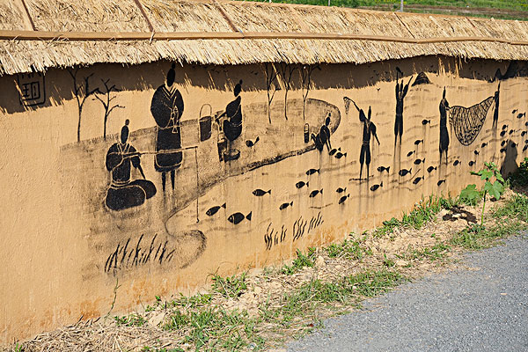
三、 复习建议--结网能捕鱼
同学们复习时一定把握要领，尝试归纳小专题，形成归纳意识。注单元复习时注重 点--线--面 复习，在老师指导下可尝试通过构建知识体系框架，形成一张单元或专题的知识网，不至于在练习或考试时失分。

Slide 37
山东济南汇才学校录制
2020年4月

